Slide 1
消費者行動の理論(1)
効用関数
1財のケース
効用関数の性質
限界効用
2財のケース
無差別曲線，限界代替率
予算制約
効用最大化の条件
n財モデル

Slide 2
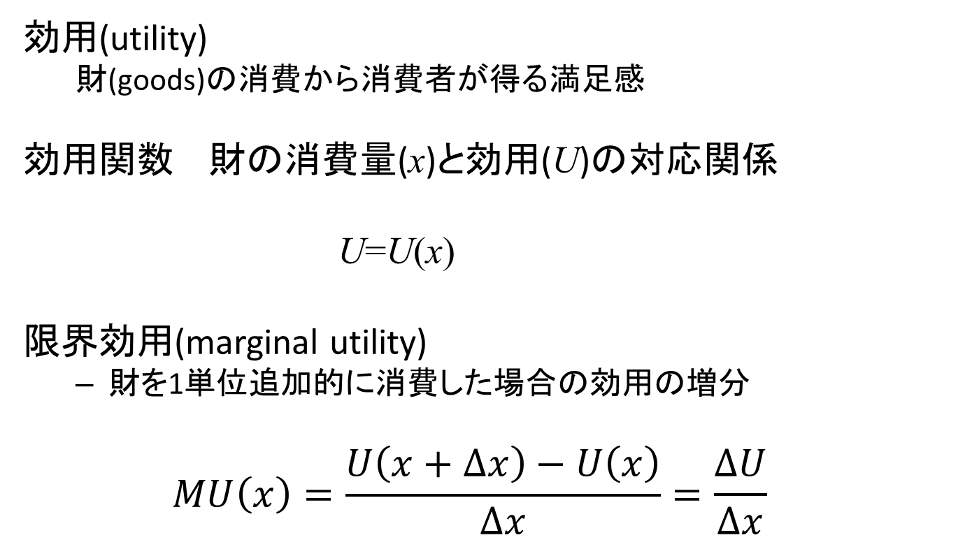
効用関数 utility function
効用(utility)
財(goods)の消費から消費者が得る満足感
効用関数 財の消費量(x)と効用(U)の対応関係
U=U(x)
限界効用(marginal utility)
財を1単位追加的に消費した場合の効用の増分
$$MU\left(x\right)=\frac{U\left(x+Δx\right)−U\left(x\right)}{Δx}=\frac{ΔU}{Δx}$$

Slide 3
効用関数の性質
U(x) は x の増加関数
たくさん消費すればそれだけ満足が高まる
消費の飽和点は存在しない
限界効用 MU(x) は x の減少関数
限界効用逓減の法則(the law of diminishing marginal utility)
財の消費が増えるにつれて，追加的1単位の消費のもたらす満足感は減少していく

Slide 4
効用関数 1財のケース
U
MU(x₁)
MU(x_{o})
U=U(x)
ΔU
U(x) はx の増加関数
限界効用 MU(x)>0
限界効用は逓減する
MU(x) は x の減少関数
Δx
x
x₀
x₁

Slide 5
限界効用(marginal utility)
U
x=x₀におけるU=U(x)の接線
U=U(x)
ΔU
MU(x_{o})
Δxを0に近づけると
傾きはU’(x₀)に近づく
Δx
Δx→0の極限で限界効用を定義すると数学的取扱いが簡単になる（微分）
x₀
x

Slide 6
Q. 次の曲線は効用関数として適当か
U
U
x
x
U
U
x
x
x

Slide 7
効用関数 2財のケース
U=U(x,y)
x : 財 x の消費量 y : 財 y の消費量
効用関数の性質
y を一定にして，x を増加させれば，U は増加する→効用の増分ΔUはプラス
y を一定にして，x を増加させていくとき，ΔUの大きさは xの増加につれて減少する
限界効用の正確な定義
効用をグラフでどう表現するか

Slide 8
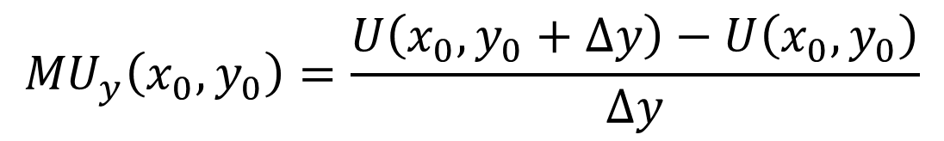
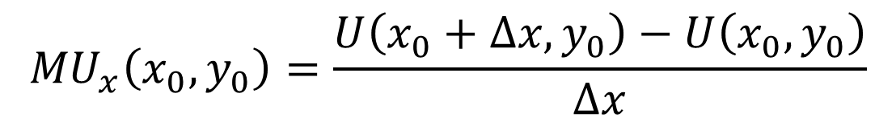
限界効用 2財のケース
x の限界効用
$${MU}_{x}\left(x_{0},y_{0}\right)=\frac{U\left(x_{0}+Δx,y_{0}\right)−U\left(x_{0},y_{0}\right)}{Δx}$$
y の限界効用
$${MU}_{y}\left(x_{0},y_{0}\right)=\frac{U\left(x_{0},y_{0}+Δy\right)−U\left(x_{0},y_{0}\right)}{Δy}$$
MUx>0, MUy>0
2財のケースでは，xの限界効用（yの限界効用）はxの増加ともに減少しなくてもよい

Slide 9
効用関数 U(x,y)=log(x)+log(y)

Slide 10
無差別曲線(indifference curve)
y
x

Slide 11
無差別曲線(indifference curve)
等しい効用をもたらす (x,y) の集り
U(x,y) = u₀ をみたす(x,y) の集合
地図の等高線
→それぞれの効用の集まり。
無差別曲線の性質
原点から遠いほど高い効用
無差別曲線は右下がりの曲線
無差別曲線は交わらない
原点に対して凸

Slide 12
無差別曲線の性質(1)
y
効用増加
無差別曲線は右下がりでなければならない
効用減少
x

Slide 13
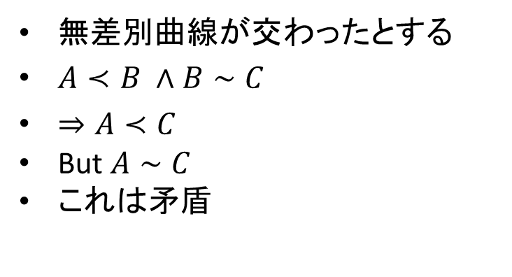
無差別曲線の性質(2)
無差別曲線は交わらない
y
U₀
U₁
無差別曲線が交わったとする
$A≺B ∧B∼C$
$⇒A≺C$
But $A∼C$
これは矛盾
B
A
C
x

Slide 14
無差別曲線の性質(3)
無差別曲線は原点に対して凸
y
Δx
財x の消費を Δx だけ増やした場合，同一の効用を保つためには何単位財y を犠牲にしてもよいか。
Δy
犠牲にしてもよいΔyがxの増加とともに減少していく
x

Slide 15
限界代替率 marginal rate of substitution
定義
xを1単位追加的に消費した場合に，同一の効用を保つためには何単位のyを犠牲にしてもいいか
xの追加的1単位に対する消費者の（主観的）評価： ただし，yの数量で表している
無差別曲線が原点に対して凸
限界代替率逓減の法則 （the law of diminishing marginal rate of substitution)
1財のケース：「限界効用逓減の法則」

Slide 16
限界代替率(2)
y
限界代替率は逓減する
点Aにおける限界代替率は，点Aにおける無差別曲線の接線の傾きで近似できる
Δx
A
MRS=Δy/Δx
Δy
x

Slide 17
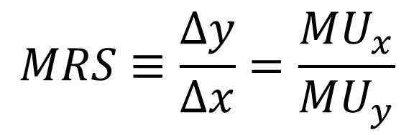
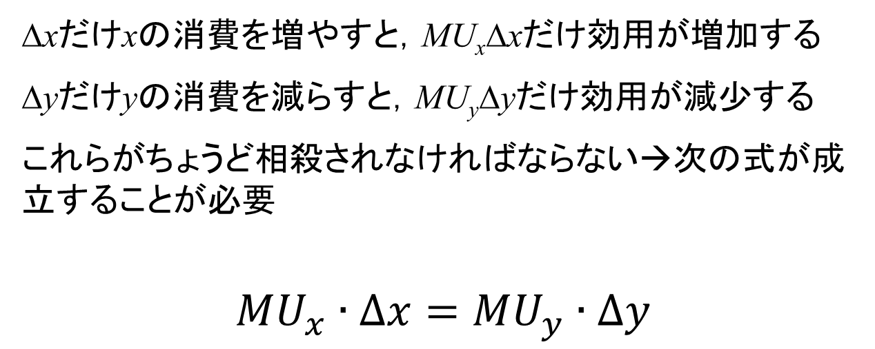
限界代替率(3)
Δxだけxの消費を増やすと，MU_{x}Δxだけ効用が増加する
Δyだけyの消費を減らすと，MU_{y}Δyだけ効用が減少する
これらがちょうど相殺されなければならない→次の式が成立することが必要
$$MU_{x}∙Δx=MU_{y}∙Δy$$
この関係から次の式が導かれる
$$MRS≡\frac{Δy}{Δx}=\frac{MU_{x}}{MU_{y}}$$

Slide 18
Q.無差別曲線が次のようなグラフだったら，消費者はどのような選好(preference)を持っているのだろうか
y
y
x
x
y
y
x
x

Slide 19
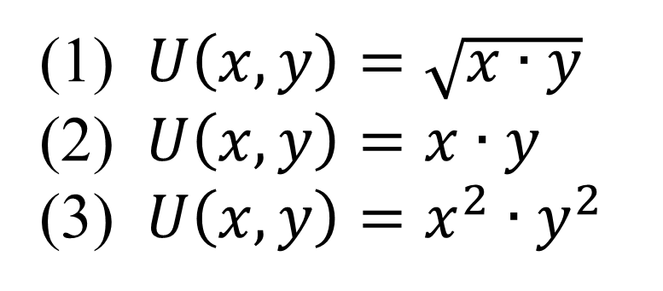
限界代替率逓減と限界効用の関係
(1) $U\left(x,y\right)=\sqrt{x∙y}$
(2) $U\left(x,y\right)=x∙y$
(3) $U\left(x,y\right)=x^{2}∙y^{2}$
上の効用関数の無差別曲線を描け
y を固定しておいて x だけ増加させた場合の x と U の関係をグラフで表せ
それぞれの関数で，限界効用は逓減するか

Slide 20
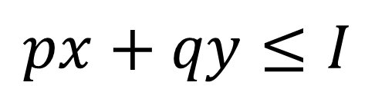
予算制約 budget constraint
p : 財 x の価格
q : 財 y の価格
I : 所得 (Income)
p, q, I は与えられている（消費者にとっては外生的）
x, y : それぞれの財の購入量（内生的）
予算制約式は次の式で与えられる。
$$px+qy≤I$$

Slide 21
予算線 budget line
y
I/q
px+qy=I 予算線
購入可能領域
p/q: 相対価格
x
I/p
I/p

Slide 22
Q.予算線の変化
次のような変化が生じた場合，予算線はどう変化するか
家計の所得が変化した場合
pが値上がりした場合
qが値上がりした場合
インフレのため，p, q, I が同一の比率で上昇した

Slide 23
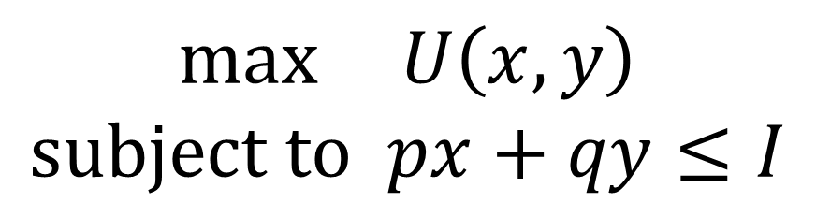
効用最大化
消費者の行動は次のように定式化される
予算制約 px+qy=I のもとで効用 U(x, y) を最大にするように (x, y) を選択する
$$\max{ U\left(x,y\right)}$$
$$subject to px+qy≤I$$

Slide 24
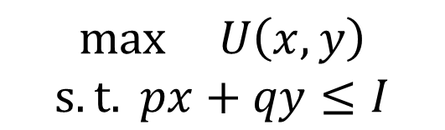
効用最大化(2)
$$\max{ U\left(x,y\right)}$$
$$s.t. px+qy≤I$$
y
無差別曲線と予算線がちょうど接する点で効用が最大になる
限界代替率(MRS)と予算線の傾き(=xとyの相対価格=p/q) が一致する
A
E
y*
u₃
u₂
B
u₁
x
x*

Slide 25
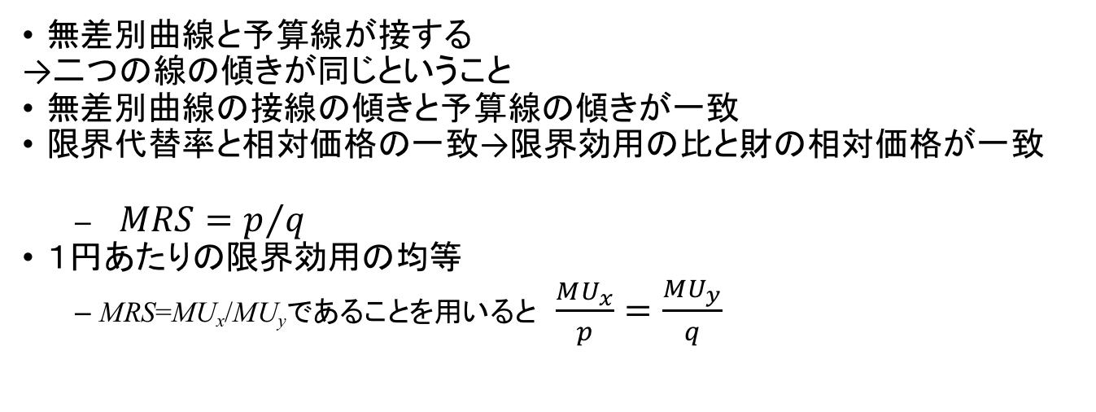
効用最大化の（必要）条件
無差別曲線と予算線が接する
→二つの線の傾きが同じということ
無差別曲線の接線の傾きと予算線の傾きが一致
限界代替率と相対価格の一致→限界効用の比と財の相対価格が一致
$MRS=p/q$
１円あたりの限界効用の均等
MRS=MU_{x}/MU_{y}であることを用いると $\frac{MU_{x}}{p}=\frac{MU_{y}}{q}$
yの消費を1円減少→ yの購入(1/q)単位減少→(1/q)MUy 効用低下
xの消費を1円増加→ xの購入(1/p)単位増加→(1/p)MUx 効用増加
効用が最大化されるためにはこれらが釣り合わなければならない（そうでなければ，効用を増加させる余地が残っている）

Slide 26
Question
MU_{x}/p>MU_{y}/q が成立しているとしよう。この場合，予算制約を守りながら効用を上げることができる。どのようにすればよいか。
→ MU_{x}/p、1/p→１円で買えるxの量
→xを1増やすと、1/p円増える
→1/q単位yが減る
→不等式は効用が上がる余地があったことを意味する
MU_{x}/p > MU_{y}/q が成立している場合，予算線と無差別曲線はどのような状況にあるか。
MU_{x}/p < MU_{y}/q の場合について同様に考えよ。
グラフからどのようにすれば，効用が上がるかを考えよ
→1円でxはどのくらい減らさなければいけないか
→効用が上がる余地がある
１円あたりを比べる→効用最大化点、均等化されてないといけない

Slide 27
MRS>p/qの場合
点Aで効用が最大化されていないのは何故か
y
点A MRS>p/q
（点Eが効用最大化点）
ABの長さを1とすると
BC=p/q ： xを1単位増やすためには，（予算の制約から）yを何単位犠牲にせざるを得ないか
BD= MRS ： xを1単位増やすとき，この量だけのyを減らしても効用は不変
A
B
C
E
D
F
u₁
x

Slide 28
コーナー解
効用最大化点は，予算線と無差別曲線の接点でない場合もある。
点Cでは MRS>p/q
ｘの増加，ｙの減少が効用を増加させる
しかし，点Aに到達しても MRS>p/q
効用最大化点は点A
y=0で効用最大化
●無差別曲線が接する点→内点解→コーナー解端点解
→労働供給の時に役立つっぽい
。

Slide 29
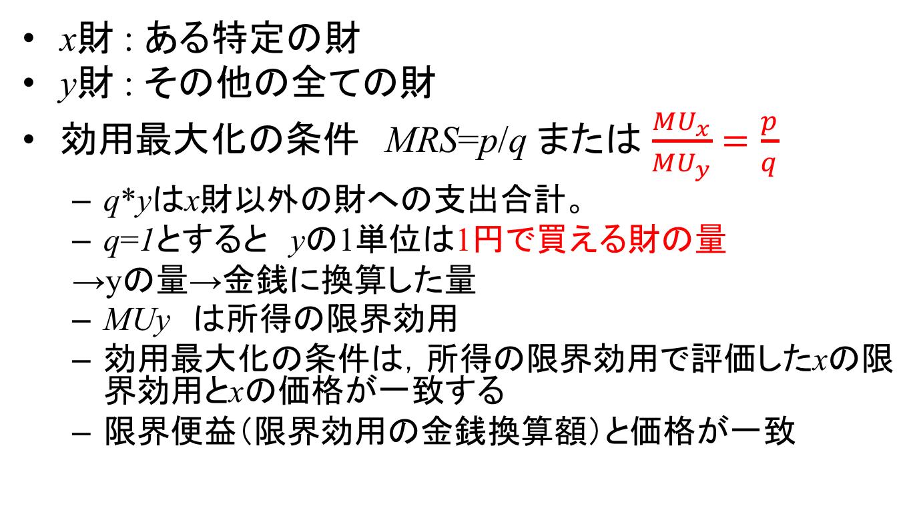
2財モデルの解釈
x財 : ある特定の財
y財 : その他の全ての財
効用最大化の条件 MRS=p/q または $\frac{MU_{x}}{MU_{y}}=\frac{p}{q}$
q*yはx財以外の財への支出合計。
q=1とすると yの1単位は1円で買える財の量
→yの量→金銭に換算した量
MUy は所得の限界効用
効用最大化の条件は，所得の限界効用で評価したxの限界効用とxの価格が一致する
限界便益（限界効用の金銭換算額）と価格が一致

Slide 30
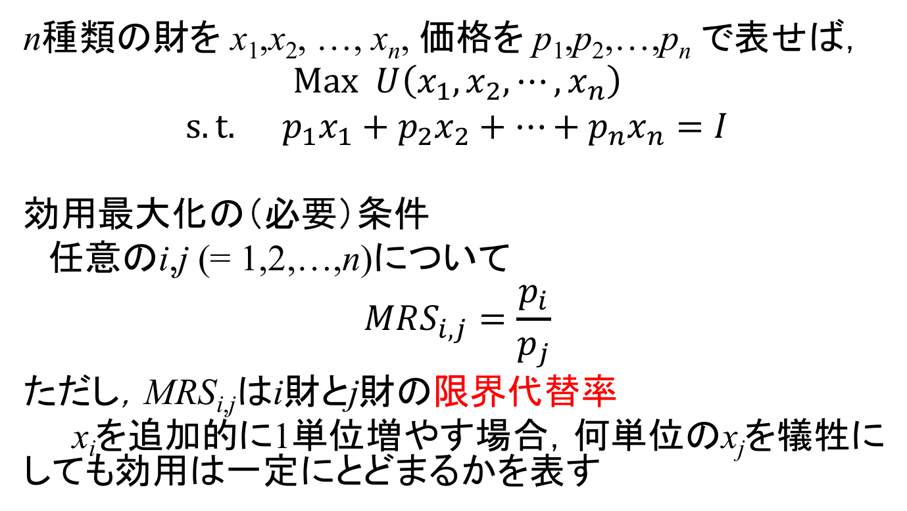
n財モデル
n種類の財を x₁,x₂, …, x_{n}, 価格を p₁,p₂,…,p_{n} で表せば，
$$Max U\left(x_{1},x_{2},⋯,x_{n}\right)$$
$$s.t. p_{1}x_{1}+p_{2}x_{2}+⋯+p_{n}x_{n}=I$$
効用最大化の（必要）条件
任意のi,j (= 1,2,…,n)について
$$MRS_{i,j}=\frac{p_{i}}{p_{j}}$$
ただし，MRS_{i,j}はi財とj財の限界代替率
x_{i}を追加的に1単位増やす場合，何単位のx_{j}を犠牲にしても効用は一定にとどまるかを表す

